Slide 1
Project 2
新闻文本的情感分析

Slide 2
文本情感分析流程
测试集
训练集
文本预处理
文本预处理
特征选择
特征加权
分类器
训练
分类模型
分类结果
文本向量化

Slide 3
文本预处理
文本规范编码处理
将训练集样本的GB2312格式全部转换为UTF-8格式
将测试集（txt文本）转换为excel读入
中文分词处理
选择和Python很搭的jieba分词
去除停用词

Slide 4
文本向量化（原理）
文本的表示模型：向量空间模型（VSM）
给定文本D=D{t₁，w₁;t₂，w₂;…t_{n}，w_{n}}
t_{i}表示第i个特征项(字、词、短语等),
w_{i}表示特征项t_{i}所拥有的权值，n为特征项的总数。
每一个文本可以表示为一个向量(w₁,w₂…w_{n})
特征加权
w_{i}的计算可以使用布尔权重法，词频权重和TFIDF权重。

Slide 5
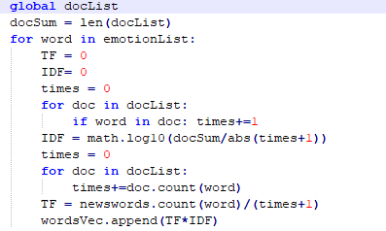

文本向量化（实现）
TF-IDF = tf * idf
tf_{ij} = $\frac{\text{n}\text{i}\text{,}\text{j}}{\sum_{k}{\text{n}\text{i}\text{,}\text{j}}}$ idf$\text{i}$ = $log\frac{|D|}{|\{j:\text{t}\text{j}∈\text{d}\text{j}\}|}$

Slide 6
特征选择
从原始的高维特征集合中选择一小部分特征作为分类器的分类特征，降维，使得效率更快、准确度更高
常用的特征选择方法有文档频率(DF)、信息增益(IG)、统计量(CHI)、期望交叉熵(ECE)和互信息(MI)等
程序中，直接使用TF-IDF

Slide 7
分类器
使用了开源机器学习库：sklearn，支持5种分类方法
K-近邻（KNN）
逻辑回归
决策树
支持向量机（SVM）
朴素贝叶斯
调用过程
Fit函数：训练数据，从模型中学习
Predict函数：预测数据

Slide 8
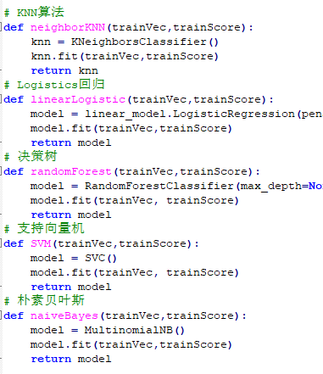
分类器

Slide 9
分类预测
应用分类模型，对测试集文本进行分类预测，并根据不同的返回值，将文件保存到对应的文件夹中。

Slide 10
程序的不足之处
TF-IDF 复杂度太高
函数部分的复杂度为O(n2)，整个文本向量化的部分复杂度为O(n3)
运行的时候需要很长时间，后面为了快速运行出结果，选用了词频权重，
用户可以选择分类方法和特征权重计算方法
后期的可能改进之处
利用多线程，来改善程序运行效率
是否可以通过pyspark并行处理来缓解程序算法带来的运行效率问题

Slide 11
程序的不足之处
选择不同的分类方式，以及不同的特征权重计算方法，都会使得对同一个文本的预测出现相异结果
后期也许可以增加对各种分类和权重方式组合的准确率的判别与比较。

Slide 12
程序的不足之处
当处理测试集时，一旦测试文本中出现乱码，程序崩溃，前功尽弃，需要人工将测试文本中的乱码行删掉。

